Slide 1

公众号：等保测评与商密评估
个人信息保护合规审计考试内容概述

Slide 2


公众号：等保测评与商密评估
目 录
CONTENTS
01
个人信息保护法律法规概述
02
合规审计核心流程
03
审计方法与工具运用
04
典型案例分析
05
职业道德与职业素养
06
考试要点与实务衔接

Slide 3

公众号：等保测评与商密评估
个人信息保护法律法规概述
01

Slide 4

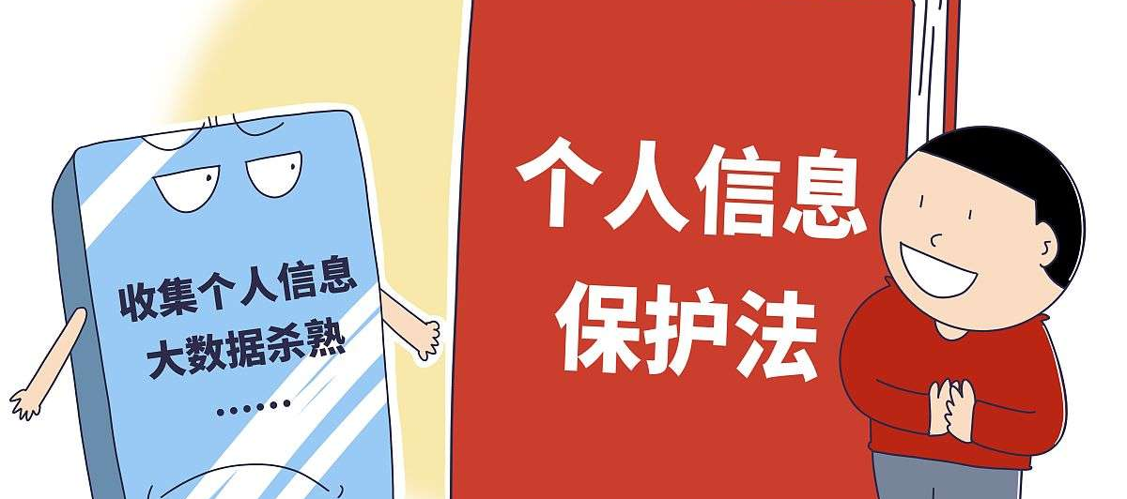

公众号：等保测评与商密评估
《中华人民共和国个人信息保护法》核心要点
个人信息处理基本原则
明确合法性、正当性、必要性原则，要求处理个人信息必须具有明确、合理的目的，并采取对个人权益影响最小的方式。禁止过度收集、滥用个人信息，强调处理敏感信息需取得单独同意。
个人信息主体权利
规定个人享有知情权、决定权、查阅复制权、更正补充权、删除权等八大权利。处理者需建立便捷的行使权利申请受理和处理机制，不得设置不合理条件或拖延处理。
跨境数据传输规则
要求关键信息基础设施运营者和处理个人信息达到规定数量的处理者，需通过安全评估后方可向境外提供数据。其他情形可选择通过专业机构认证或签订标准合同实现合规跨境传输。

Slide 5



公众号：等保测评与商密评估
《网络数据安全管理条例》关键条款
数据分类分级保护
建立数据分类分级管理制度，将数据分为一般数据、重要数据和核心数据三级。要求处理重要数据的网络运营者每年至少开展一次风险评估，并向有关主管部门报送报告。
重要数据出境安全评估
明确重要数据出境需申报安全评估的情形和程序，规定评估内容包含出境数据的种类、范围、目的及境外接收方安全保护措施等要素。未通过评估的数据不得出境。
网络安全事件应急处置
要求建立7×24小时应急响应机制，发生重要数据或大量个人信息泄露时，需在8小时内向网信等部门报告，并在72小时内提交书面报告，包括事件影响、处置措施和整改方案。

Slide 6

公众号：等保测评与商密评估
国家标准《个人信息安全规范》解读
个人信息生命周期管理
规范收集、存储、使用、共享、转让、公开披露、删除等全流程管理要求。特别强调收集环节需明示目的、方式和范围，存储环节需采取去标识化等技术措施，删除环节需建立响应机制。
个人信息安全影响评估
规定在开展新产品新服务、业务模式发生重大变化、处理敏感信息等11类场景下必须开展评估。评估内容需涵盖合法性基础、安全措施有效性、对个人权益影响等方面。
第三方合作管理
要求委托处理、共享、转让个人信息时，需通过合同明确双方责任义务。对受托方进行安全能力评估，采取技术措施监控其处理行为，定期审计其履约情况。

Slide 7
公众号：等保测评与商密评估
合规审计核心流程
02

Slide 8



公众号：等保测评与商密评估
审计前期准备与范围界定
组建专业审计团队
需包含法律顾问、IT安全专家、数据治理专员等跨领域人员，确保团队具备《个保法》解读能力、数据处理技术评估能力及行业合规经验（如金融/医疗等特殊行业要求）。
制定审计框架与标准
依据《个保法》第五十四条及配套规范（如《个人信息安全影响评估指南》），明确审计覆盖的数据生命周期环节（收集、存储、使用、共享、销毁），并参照ISO/IEC 27701标准设计评估指标。
界定数据处理场景
通过企业业务流程图解，识别高敏感场景（如跨境传输、自动化决策、儿童信息处理），重点标注涉及超过100万人次的处理行为或特殊数据类型（生物识别、健康信息等）。

Slide 9


公众号：等保测评与商密评估
数据收集与处理活动评估
合法性基础核查
验证数据收集是否满足“最小必要”原则，检查用户授权文件（如隐私政策版本迭代记录）、合同条款及第三方共享协议，确保同意机制符合《个保法》第十四条（如单独同意要求）。
技术措施审查
评估加密算法强度（如AES-256）、访问控制日志完整性、匿名化技术实施效果，通过渗透测试验证系统防泄露能力，特别关注API接口数据传输合规性。
第三方管理评估
审核供应链合作方的数据处理协议（DPA），检查其安全认证（如SOC2 Type II）及审计报告，建立第三方监控清单（如云服务商、营销平台）。

Slide 10


公众号：等保测评与商密评估
风险识别与合规差距分析
流程漏洞诊断
整改优先级排序
对比企业现行制度与《个保法》要求，识别典型差距如缺失个人信息保护负责人（第五十二条）、未建立便捷的撤回同意渠道（第十六条）或数据主体权利响应超时（第十五条规定的15日时限）。
根据风险等级和资源投入，制定分阶段改进计划，优先处理可能导致监管处罚或群体投诉的问题（如用户画像未提供拒绝选项），次要优化内部培训机制等长期项目。

Slide 11
公众号：等保测评与商密评估
审计方法与工具运用
03

Slide 12



公众号：等保测评与商密评估
文档审查与访谈技巧
结构化文档审查
证据链构建方法
通过系统化检查企业隐私政策、数据处理协议、内部管理制度等文档，识别是否存在条款缺失、表述模糊或与法规冲突的问题，重点关注知情同意机制、数据主体权利响应流程等核心内容。
将文档记录与访谈陈述进行比对分析，建立完整的证据链条，例如将系统日志中的数据处理时间戳与用户授权记录匹配，验证最小必要原则的执行情况。
深度访谈策略
设计分层访谈提纲，针对高管、法务、IT等不同角色采用差异化提问方式，例如询问技术团队数据加密措施的具体参数，向业务部门核实数据共享的实际场景，通过交叉验证发现合规漏洞。

Slide 13



公众号：等保测评与商密评估
技术检测工具（如数据流向追踪）
数据图谱构建技术
运用元数据采集工具自动识别数据库表结构、API接口调用关系，绘制涵盖数据采集、传输、存储、销毁全生命周期的可视化图谱，标注跨境传输、第三方共享等高风险节点。
实时流量监控方案
部署网络探针或DLP系统，对敏感字段（如身份证号、生物特征）的传输进行实时监测，识别未加密传输、超范围访问等违规行为，支持正则表达式匹配和机器学习异常检测。
日志关联分析引擎
通过SIEM平台聚合操作系统、应用系统、安全设备的日志，建立关联分析规则（如短时间内高频查询个人数据），生成可疑操作告警报告供人工核查。

Slide 14



公众号：等保测评与商密评估
自动化合规评估系统
规则引擎配置
基于《个人信息保护法》等法规条款开发可配置的规则库，例如自动检查隐私政策是否包含GDPR要求的22项要素，或评估数据留存周期是否符合行业标准。
智能问卷系统
内置200+标准检查项的动态问卷，根据企业所属行业（如金融、医疗）自动加载专项问题，通过自然语言处理分析回答文本并生成风险评分矩阵。
持续监测仪表盘
集成API对接企业IT系统，实时展示合规KPI（如用户投诉处理时效、数据泄露响应时间），当指标偏离阈值时触发预警，支持按地域、业务线等多维度钻取分析。

Slide 15
公众号：等保测评与商密评估
典型案例分析
04

Slide 16

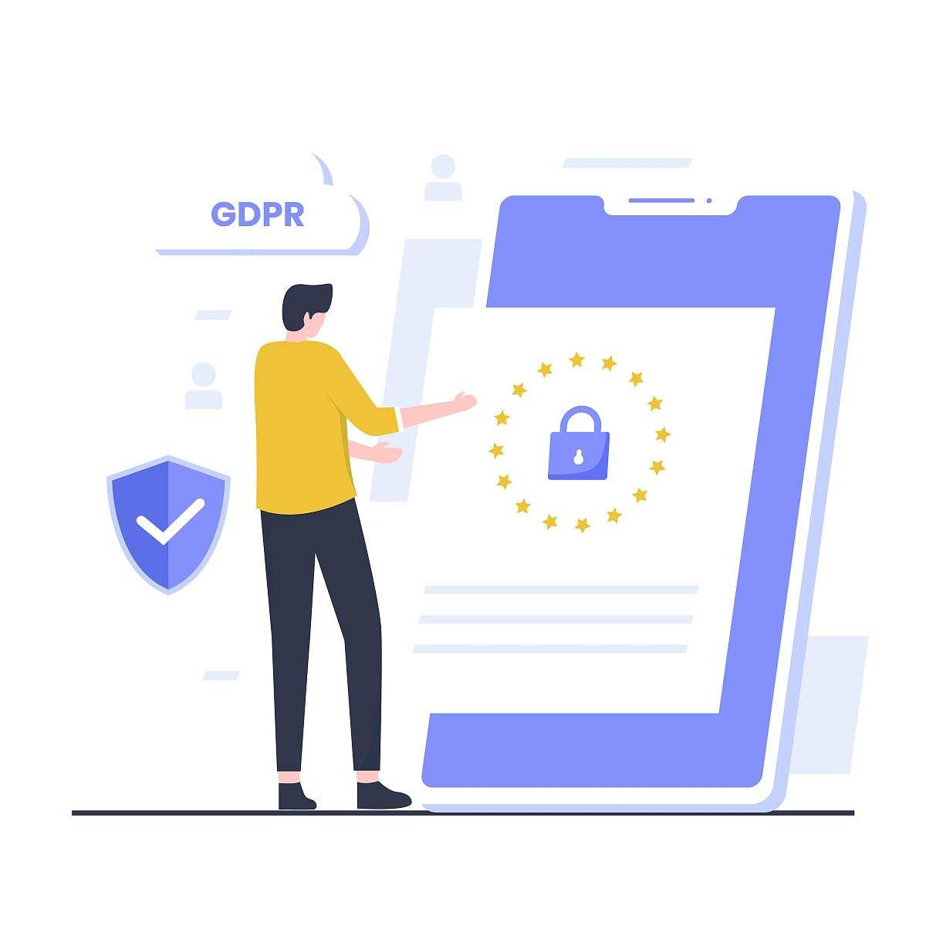

公众号：等保测评与商密评估
跨境数据传输违规案例
法律依据缺失
安全评估疏漏
技术管控失效
在左某诉爱某公司案中，法院明确指出跨境传输需满足《个人信息保护法》第三章规定的"单独同意"要求，且接收方所在国需通过安全评估。本案中企业未明确告知数据出境至多国的具体目的及接收方身份，导致合法性基础丧失。
GDPR第44条与中国《个人信息保护法》第38条均要求实施"充分性保护"评估。X平台案显示其未建立数据传输影响评估机制，尤其对非欧盟/中国认可的白名单国家传输时，未采取补充措施（如标准合同条款或绑定企业规则）。
案例揭示企业普遍存在数据流向监控盲区，如未部署数据分类分级标记系统，导致敏感信息（如金融数据）与非敏感信息混同传输，违反最小必要原则。

Slide 17

公众号：等保测评与商密评估
用户同意机制缺陷案例
同意形式瑕疵
法院认定预勾选、捆绑式同意（如与注册协议合并）均属无效。有效同意需满足"逐项、主动、明示"三要素，特别是生物识别等敏感信息需单独弹窗告知。
告知不充分
雅某公司案判决强调，隐私政策中关于"可能向关联公司共享数据"的模糊表述，未具体到接收方名称、处理目的及方式，不符合《个人信息保护法》第17条"显著、清晰、易懂"的告知标准。
动态同意缺失
案例显示企业普遍忽视同意撤回机制建设，未在APP设置实时关闭个性化推荐、删除已收集数据的入口，违反《个人信息保护合规审计管理办法》第21条持续控制要求。

Slide 18

公众号：等保测评与商密评估
数据泄露事件应急审计
响应时效性
补救措施不足
参考工信部2023年SDK通报案例，企业需在72小时内完成事件定级（按《网络安全事件分级指南》）、上报监管并通知用户，延迟通报将导致行政处罚加重。
有效应急需包含技术补救（如令牌化替换泄露数据）、法律补救（与监管沟通整改方案）、商业补救（提供信用监控服务），单一措施难以满足《个人信息保护合规审计指引》附录C的全面性要求。

Slide 19
公众号：等保测评与商密评估
职业道德与职业素养
05

Slide 20

公众号：等保测评与商密评估
审计保密义务与信息安全
保密协议的法律约束
1
审计人员在工作中需严格遵守《个人信息保护法》《网络安全法》等法律法规，签署保密协议，确保审计过程中接触的个人信息、商业机密等敏感数据不被泄露或滥用。违反保密义务可能面临行政处罚或刑事责任。
数据最小化原则
2
审计过程中仅收集与审计目标直接相关的必要信息，避免过度采集；对获取的数据采取加密存储、访问控制等技术措施，防止未经授权的访问或篡改。
审计痕迹管理
3
完整记录审计操作日志，包括数据访问、分析、导出等行为，确保可追溯性；审计结束后按规定销毁或脱敏处理临时数据，降低留存风险。

Slide 21



公众号：等保测评与商密评估
利益冲突回避原则
利益关联声明机制
审计人员需在项目启动前主动申报与受审计单位存在的潜在利益关系（如持股、亲属任职等），由独立委员会评估是否需回避，确保审计独立性。
第三方监督介入
对存在利益冲突争议的审计项目，引入第三方机构进行复核或全程监督，避免因利益倾向影响审计结论的客观性。
轮岗与团队隔离
建立审计团队轮岗制度，避免长期固定对接同一企业；敏感项目实行团队分组隔离，减少外部干预可能性。

Slide 22


公众号：等保测评与商密评估
合规建议的客观性与公正性
证据链完整性要求
多维度风险评估模型
利益相关方听证程序
所有审计结论必须基于可验证的证据链，包括政策文件、系统日志、访谈记录等，避免主观臆断；对存疑数据需交叉验证，确保结论经得起法律检验。
采用定量与定性结合的方法（如DREAD威胁模型、合规成熟度矩阵），从技术、管理、法律三个维度评估风险等级，防止单一标准导致的偏差。
对重大合规缺陷的认定，需组织企业法务、技术部门及外部专家听证会，充分听取异议并记录反馈，平衡审计方与被审计方的话语权。

Slide 23
公众号：等保测评与商密评估
考试要点与实务衔接
06

Slide 24

公众号：等保测评与商密评估
高频考点解析（如敏感信息处理）
敏感信息分类与识别
详细解析个人敏感信息的定义及分类标准（如生物识别数据、健康信息、金融账户等），结合案例说明如何在业务场景中准确识别敏感信息，避免因分类错误导致合规风险。
数据最小化原则应用
阐述如何在数据收集、存储、使用环节贯彻最小化原则，包括数据范围限定、存储期限控制及访问权限分级，并通过典型违规案例反向论证其重要性。
跨境传输合规要点
深入分析跨境数据传输的法律要求（如GDPR、中国《个人信息保护法》），对比不同司法辖区的差异，提供跨境传输的标准化操作流程（如安全评估、合同条款设计）。

Slide 25



公众号：等保测评与商密评估
模拟审计场景演练
企业内部审计流程模拟
设计从制定审计计划、实施现场检查到出具报告的完整流程，重点演练访谈技巧、文档抽查方法及风险点记录，覆盖数据生命周期各环节（收集、存储、销毁）。
第三方供应商审计实战
模拟对供应商的数据处理合规性审查，包括合同条款核查、数据流向追踪及安全措施验证，强调供应链风险管理中的协作与责任划分。
突发事件应急响应
通过模拟数据泄露场景，演练事件上报、影响评估、用户通知及整改措施的全链条响应，培养学员的危机处理能力与法律程序意识。

Slide 26



公众号：等保测评与商密评估
最新法规动态与持续学习路径
全球立法趋势追踪
汇总2023-2024年主要经济体（如欧盟、美国、亚太地区）个人信息保护立法更新，解读新规对企业合规策略的影响（如AI数据处理、儿童信息保护专项条款）。
行业标准与认证体系
介绍ISO 27701、SOC 2等国际认证的申请要点及审计标准，分析其与国内法规的衔接点，指导企业构建多层合规框架。
持续学习资源推荐
提供权威学习渠道清单（如IAPP认证课程、监管机构官方解读会），建议建立定期法规复盘机制（季度内部分享+年度外部专家咨询），确保知识体系动态更新。

Slide 27

公众号：等保测评与商密评估
THANKS
感谢观看

